Slide 1



SISTEM PENGELOLAAN ARSIP DAN KEARSIPAN
Untuk Sekolah Kejuruan OTKP
Start

Slide 2


TUJUAN PEMBELAJARAN
Peserta didik diharapkan mengetahui pentingnya arsip dan kearsipan bagi suatu instansi
Peserta didik dapat mengetahui konsep dasar arsip dan kearsipan
Peserta didik dapat mengelola arsip dengan baik dan benar
Peserta didik dapat menyimpan arsip dengan baik dan benar

Slide 3
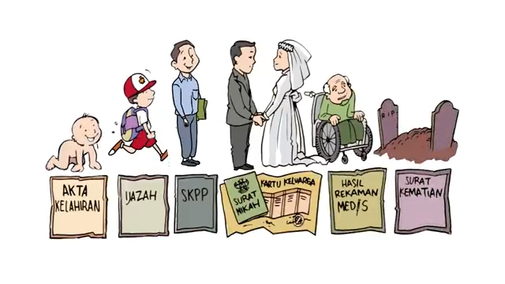
SEBELUM MASUK KE MATERI
KALIAN TAU GA SIH PENTINGNYA ARSIP?
SIMAK VIDEO DIBAWAH INI YAA...

Slide 4








Menu
Materi
Quiz
Video
Profil
Pembuat
Quit

Slide 5






Profil Pembuat
Galang Aditya Saputra
Universitas Negeri Yogyakarta
Teknologi Pendidikan - FIP
galangaditya.2021@student.uny.ac.id
Dosen Pengampu : Teguh Arie Sandy, M.Pd.

Slide 6












Materi
Hakekat Arsip
Asas Pengelolaan
Karakter Arsip
Menangani Surat
Fungsi Arsip
Penyimpanan
Nilai Guna Arsip
Sistem Penyimpanan
Jenis-jenis Arsip
Peralatan Arsip

Slide 7



Hakekat Arsip
Istilah kearsipan berasal dari kata “arsip” yang menurut etimologi (asal usul kata) berasal dari:
Bahasa Yunani, yaitu archium artinya peti untuk menyimpan sesuatu,
Bahasa Inggris, yaitu archieve, artinya kumpulan warkat; “record” artinya catatan; dan “file” artinya sekumpulan informasi/warkat,
Bahasa Belanda, yaitu archief artinya warkat,
Bahasa Jerman, yaitu archivalen artinya wakat.

Slide 8

Hakekat Arsip
Arsip merupakan dokumen (yang merekam informasi) baik yang berbentuk tunggal maupun kelompok (berjilid) dan dokumen tersebut merupakan hasil dari kegiatan suatu lembaga atau kantor baik pemerintah maupun swasta dan digunakan sebagai rujukan dan bukti sejarah masa lampau.

Slide 9


Hakekat Arsip
Sedangkan Kearsipan merupakan salah satu macam pekerjaan kantor atau pekerjaan tatausaha yang banyak dilakukan oleh setiap badan usaha (instansi) pemerintah maupun badan usaha swasta. Kearsipan menyangkut pekerjaan yang berhubungan dengan penyampaian warkat atau surat surat dan dokumen dokumen kantor lainnya.

Slide 10




Karakter Arsip
Arsip merupakan informasi melekat pada wujud aslinya (kecuali arsip elektronik)
Otentik
Legal
Unik
Reliable
Memiliki status sebagai bahan bukti resmi bagi keputusan dan pelaksanaan kegiatan
Tidak dibuat massal atau digandakan
Keberadaan arsip dapat dipercaya sehingga dapat dipergunakan sebagai bahan pendukung pelaksanaan kegiatan

Slide 11



Fungsi Arsip
Alat penyimpanan warkat
Alat untuk memecahkan permasalahan
Alat bantu perpustakaan
Alat untuk memberikan keterangan
Alat bantu dalam mengambil keputusan
Sumber informasi peristiwa dan kegiatan
Alat perekam perjalanan organisasi
Mengefektifkan dan mengefisienkan pekerjaan

Slide 12



Nilai Guna Arsip
arsip yang hanya mempunyai kegunaan sebagai bahan informasi, pemberitahuan.
Contoh: surat pengumuman
Nilai Penerangan
arsip yang dapat digunakan sebagai bahan atau alat pembuktian dalam peristiwa hukum.
Contoh: akta kelahiran, surat perjanjian, dan kuitansi
Nilai Yuridis
arsip yang dapat menggambarkan suatu kejadian/peristiwa dari masa lampau.
Contoh: teks proklamasi
Nilai Historis

Slide 13
Nilai Guna Arsip
arsip yang dapat digunakan untuk pengembangan ilmu pengetahuan dan penyelidikan.
Contoh: hasil karya tulis
Nilai Ilmiah
arsip yang mempunyai kegunaan dalam bidang keuangan.
Contoh: kuitansi dan bukti pembayaran pajak
Nilai Guna Fiskal

Slide 14



Jenis-jenis Arsip
Sifatnya
Fungsinya
Bentuknya
Masalahnya
Pemiliknya
Tidak Penting
Dinamis
Lembaran
Financial
Pemerintahan
Surat Undangan, Brosur
Digunakan secara langsung dalam kegiatan pencipta arsip dan disimpan selama jangka waktu tertentu
Surat
Kuitansi
Faktur
Kuitansi
Giro dan cek
Arsip Nasional Republik Indonesia (ANRI)
Arsip Nasional Daerah (AND)
Biasa
Inventory
Surat Lamaran Kerja
Surat Keterangan
Catatan tentang jumlah barang, merek, ukuran dan harga
Penting
Statis
Non Lembaran
Personal
Swasta
Surat Perjanjian
Surat Kuasa
Tidak dipergunakan secara langsung untuk perencanaan penyelenggaraan
Disket
Flashdisk
CD
DVD
Surat lamaran kerja, curriculum vitae (CV) dan absensi
Arsip primer dan sekunder serta arsip sentral dan arsip unit
Sangat Penting
Sales
Naskah Proklamasi
Daftar agen distributor dan daftar penjualan barang
Rahasia
Data Pegawai
Production
Data produksi barang atau jasa

Slide 15
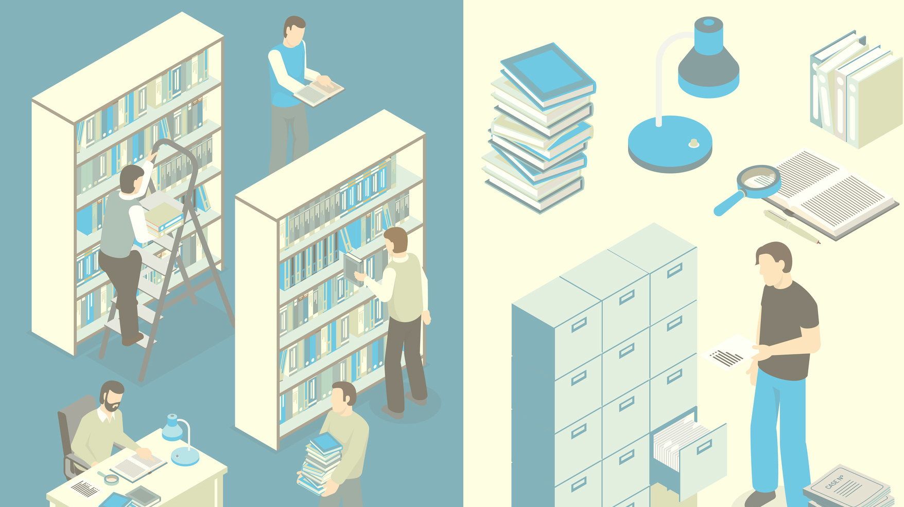

Asas Pengelolaan Surat
Sentralisasi
Penerimaan dan pengiriman surat, penggolongan, pengendalian, dilaksanakan sepenuhnya oleh unit kersipan.
Surat masuk yang diterima langsung oleh unit pengelola harus disampaikan informasi terlebih dahulu ke unit kearsipan sehingga surat masuk tersebut teregister di unit yang berwenang.
Pengunaan sarana pencatatan surat menjadi lebih efisien.
Dengan melihat kondisi seperti ini maka asas sentralisasi sesuai untuk organisasi yang lingkup kerjanya berada dalam satu gedung atau satu atap dengan volume surat yang ditangani relatif kecil.

Slide 16

Asas Pengelolaan Surat
Desentralisasi
Pengolongan, pengarahan dan pengendalian surat dilaksanakan sepenuhnya oleh unit pengelola.
Fungsi dan wewenang unit kearsipan terbatas pada pengelolaan dan penyimpanan arsip inaktif.
Setiap unit pengelola mempunyai sarana pencatatan surat masing- masing
Kelebihan dari asas ini adalah penyampaian surat ke meja kerja menjadi lebih cepat dan surat tersebut manjadi lebih cepat diproses dan ditindaklanjuti. Tetapi sebaliknya asas ini juga mempunyai kelemahannya yaitu kemungkinan terjadinya ketidakseragaman sistem dan prosedur pengendalian dan pencatatan surat di samping tentu saja kemungkinan pengunaan sarana dan peralatan yang tidak efesien.

Slide 17


Asas Pengelolaan Surat
Gabungan
Adalah asas kombinasi antara sentralisasi dan desentralisasi dalam arti bahwa sentralisasi terhadap prosedur, sistem, peralatan, dan SDM kearsipan yang dilakukan oleh unit kearsipan dan desentralisasi dalam pelaksanaannya. Asas ini terutama dilakukan oleh organisasinya yang relative besar dengan kegiataan dan bobot pekerjaan yang relatif kompleks dan juga sekaligus untuk mengantisipasi kelemahan-kelemahan dari kedua asas di atas.

Slide 18

Prosedur
Menangani Surat
Surat Keluar
Surat Masuk
Pembuatan Konsep
Penerimaan Surat
Persetujuan Konsep
Penyortiran Surat
Pencatatan Surat
Pencatatan Surat
Pengetikan Konsep Surat
Sistem Agenda
Pengarahan Surat
Pemeriksaan Pengetikan
Penandatanganan Surat
Penyampaian Surat
Pemberian Cap Dinas
Penyimpanan Surat
Melipat Surat
Penyampulan Surat
Pengiriman Surat
Penyimpanan Surat

Slide 19

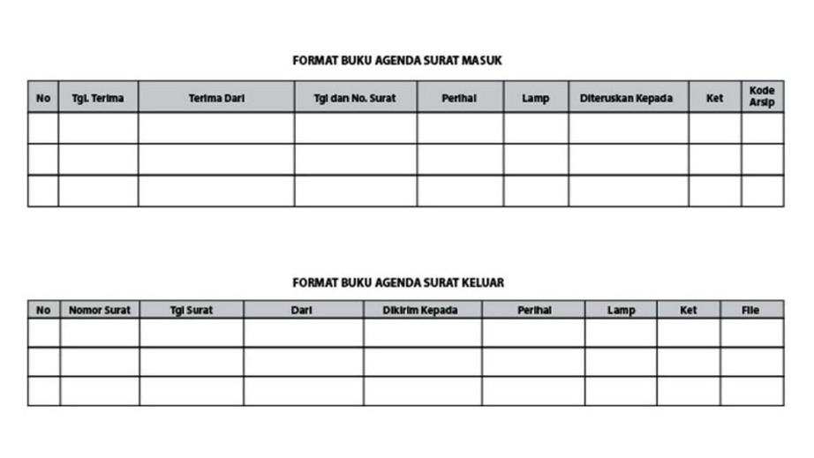
Sistem Agenda

Slide 20

Menangani Surat
Kartu kendali adalah Lembar isian yang digunakan untuk pencatatan surat
Perlu dilakukan pengelompokan surat antara lain surat penting, surat rahasia dan surat biasa
Sistem Kartu Kendali
Lembar kartu kendali terdiri atas 3 warna yaitu: Lembar 1 berwarna kuning, Lembar 2 berwarna hijau dan Lembar 3 berwarna merah.

Slide 21
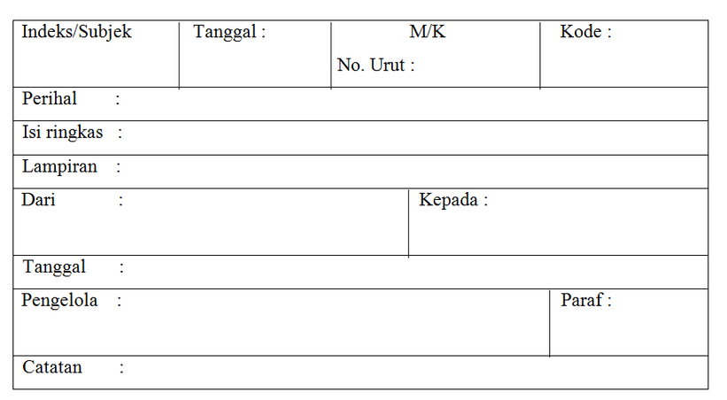
Format
Diisi apakah surat masuk atau surat keluar
Diisi tanggal terima surat
Diisi nomor surat sesuai dengan urutan kartu kendali surat masuk
Diisi kode klasifikasi menurut pola klasifikasi
Diisi indeks surat
Diisi hal surat
Diisi ringkasan surat
Sistem Kartu Kendali
Lampiran surat
Alamat pengirim surat kalau merupakan surat masuk
Alamat yang dikirimi surat untuk surat keluar
Diisi tanggal surat
Diisi unit pengolah
Diisi paraf pengolah surat

Slide 22

Langkah-langkah Penyimpanan Arsip
Pemeriksaan Arsip
Mengindeks Arsip
memeriksa setiap lembar arsip untuk memperoleh kepastian bahwa arsip-arsip tersebut sudah siap untuk disimpan
menentukan pada nama atau subjek apa, atau kata tangkap lainnya surat akan disimpan
Memberi Tanda
disebut pengkodean
Menyimpan Arsip
Menyortir Arsip
surat masuk dan surat keluar dari dan untuk satu koresponen disimpan jadi satu dalam map yang sama dan letaknya berdampingan
Untuk sistem abjad, pengelompokan dilakukan menurut abjad
untuk sistem numerik dikelompokan menurut kelompok angka
untuk sistem geografis dikelompokkan menurut nama tempat
untuk sistem subjek dikelompokan menurut kelompok subjek atau masalah

Slide 23

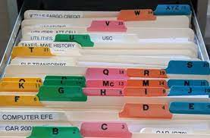

Jenis Sistem Penyimpanan Arsip
Sistem Abjad/Alphabetical Filling System
Menggunakan metode penyusunan berdasarkan abjad secara berurutan dari A sampai dengan Z dengan berpedoman pada peraturan mengindeks

Slide 24
Jenis Sistem Penyimpanan Arsip
Sistem Abjad/Alphabetical Filling System
Keuntungan Sistem Filling Abjad
Dapat langsung menempatkan berkas pada tempat penyimpanannya,
Petunjuk penataan berkas sederhana dan mudah dipahami,
Tunjuk silang sangat mudah diterapkan,
Kesalahan berkas mudah dicek ditempat berkas dengan abjad yang sama,
Biaya pelaksanaannya lebih murah.
Kerugian Sistem Filling Abjad
Ada kemungkinan salah penempatan berkas jika tidak mengikuti aturan secara konsisten,
Mudah mengubah beberapa alfabet dalam surat,
Tunjuk silang yang berlebihan akan membuat penyimpanan cepat penuh/sesak,
Pemberian label pada folder memakan banyak tenaga.

Slide 25

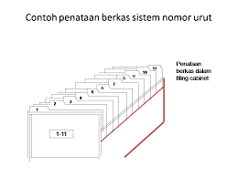

Jenis Sistem Penyimpanan Arsip
Sistem Nomor/Numerical Filling System
Berdasarkan kode nomor sebagai pengganti dari nama orang atau badan, disebut juga inderect filing system (karena penentuan nomor yang akan digunakan memerlukan pengelompokan masalahnya terlebih dahulu).

Slide 26
Jenis Sistem Penyimpanan Arsip
Sistem Nomor/Numerical Filling System
Keuntungan Sistem Filling Nomor
Penyimpanan dapat lebih teliti, cermat, dan teratur,
Penyimpanan dapat lebih cepat dan tepat,
Sederhana dan mudah dilaksanakan,
Dapat dipakai untuk segala macam surat / warkat / dokumen,
Nomor dokumen dapat dipergunakan sebagai referensi dalam korespondensi
Nomor map atau dokumen dapat diperluas tanpa batas.
Kerugian Sistem Filling Nomor
Lebih banyak waktu dipergunakan untuk mengindeks.
Banyaknya map untuk surat-surat beraneka ragam, dapat menimbulkan kesulitan,
Perlu ruangan yang luas dan memadai untuk menyimpan arsip yang banyak.

Slide 27

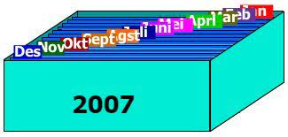
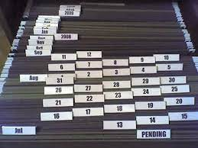
Jenis Sistem Penyimpanan Arsip
Sistem Tanggal/Chronological Filling System
Berdasarkan urutan tanggal, bulan dan tahun yang mana pada umumnya tanggal dijadikan pedoman termasuk diperhatikan dari datangnya surat.

Slide 28
Jenis Sistem Penyimpanan Arsip
Sistem Tanggal/Chronological Filling System
Keuntungan Sistem Tanggal
Cocok untuk pengolah yang kegiatannya berkaitan dengan tanggal jatuh tempo,
Sederhana dan mudah diterapkan karena tanpa klasifikasi.
Kerugian Sistem Kronologis atau Tanggal
Akan terjadi kesulitan dalam penemuan kembali arsip apabila peminjam menyebutkan perihal arsip.
Orang sering lupa dengan tanggal surat terutama tanggal penyimpanan,
Tidak semua unit pengolahan dalam organisasi itu cocok menetapkan sistem ini,
Agar mudah mengatur letak arsip dalam folder maka pembuatan kode tidak dapat murni 100% tetapi harus ditambahkan dengan kode abjad.

Slide 29

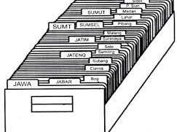
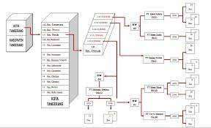
Jenis Sistem Penyimpanan Arsip
Sistem Wilayah/Geographical Filling System
Sebagai contoh adalah :
Indonesia (Negara), Sumatera (Provinsi),
Liot (Kabupaten), Muaraenim (Ibukota Kabupaten)

Slide 30
Jenis Sistem Penyimpanan Arsip
Sistem Wilayah/Geographical Filling System
Keuntungan Sistem Wilayah
Mudah mencari keterangan bila letak wilayah telah di ketahui,
Apabila terjadi penyimpanan-penyimpanan arsip, dapat segera di ketahui.
Kerugian Sistem Wilayah
Kemungkinan besar terjadi salah penyimpanan, apabila petugas tidak memiliki wawasan/pengetahuan tentang geografi,
Harus mengetahui letak geografi/wilayah meskipun dalam surat tidak dicantumkan secara lengkap,
Perlu adanya guidance/ semacam buku petunjuk yang menggambarkan batas-batas wilayah yang menjadi wewenang dan tanggung jawab masing-masing cabang.

Slide 31

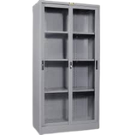
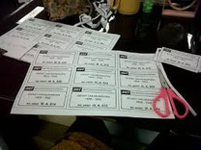
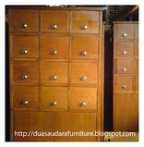

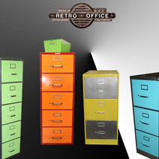
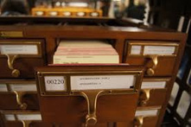
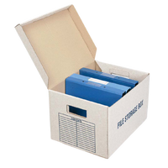
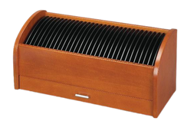
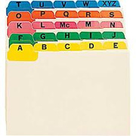
MACAM-MACAM PERALATAN ARSIP
Map Arsip
Lemari Arsip
Label
Laci Kartu
Salah satu contoh alat penyimpanan khusus
Filling Cabinet
Card Index
Archive Box
Tickler File
Tab Guide

Slide 32
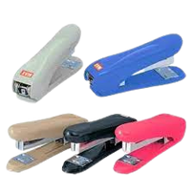
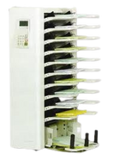
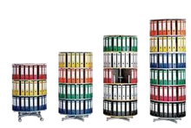
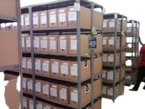

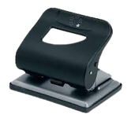
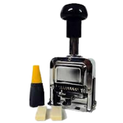
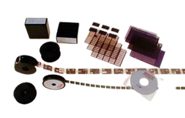
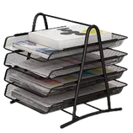

MACAM-MACAM PERALATAN ARSIP
Stapler
Alat Sortir
Rotary Filling System
Rak Arsip
Komputer
Perforator
Paper Tray
Ordner
Numerator
Microfilm

Slide 33

SIMAK VIDEO DIBAWAH INI YAA…

Slide 34

Yah… yakin mau keluar??
Yakin
Tidak

Slide 35


Quiz
QUIZ
Click the Quiz button to edit this object

